Slide 1
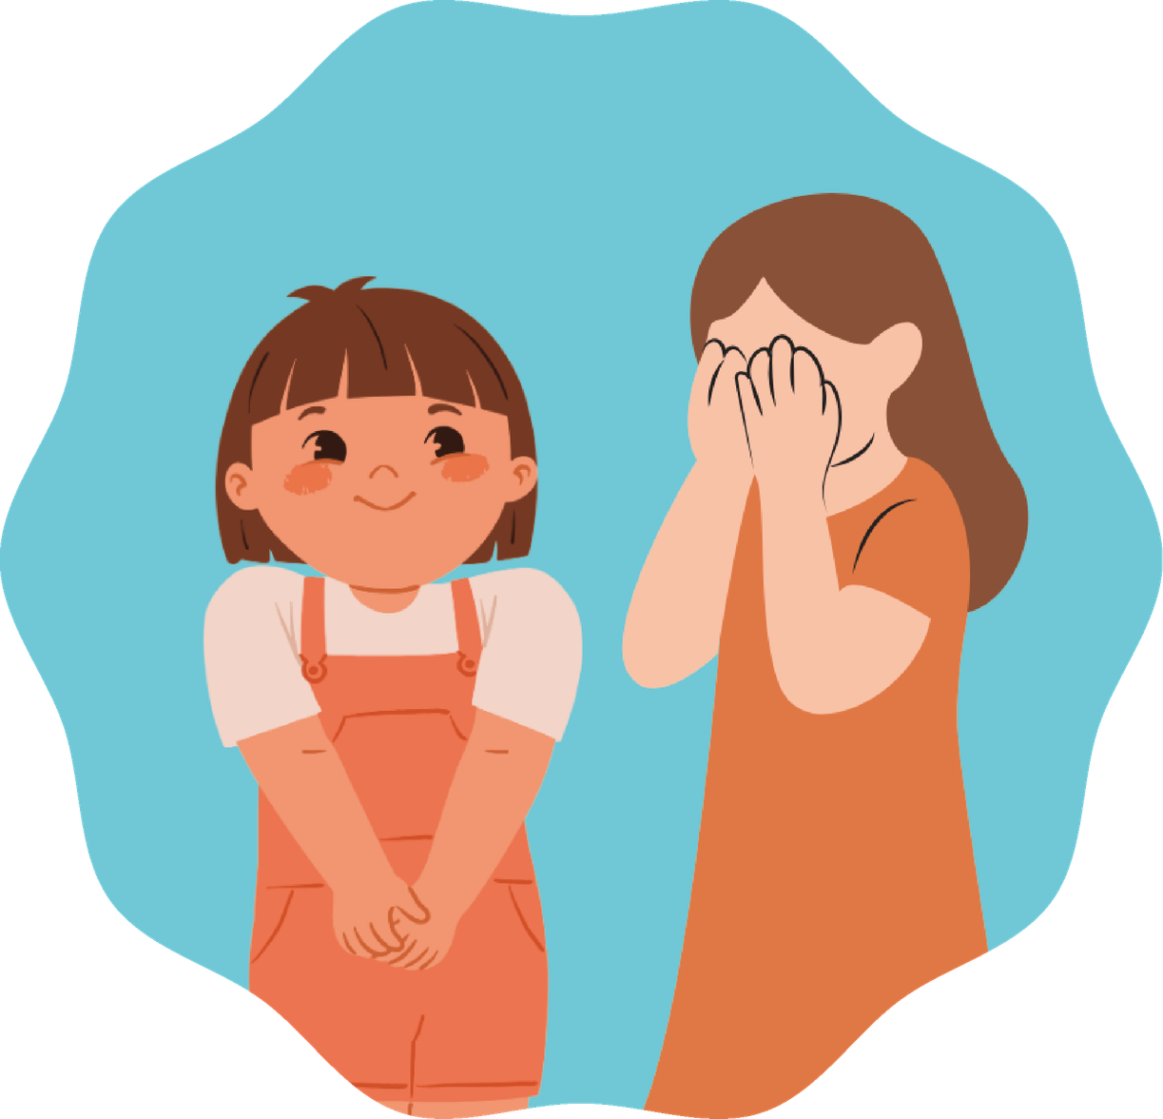

Modulo 6:
Vergogna
Comprendere, nominare e trasformare
Attività per la scuola primaria

Slide 2
A volte proviamo vergogna quando pensiamo di aver fatto qualcosa di sbagliato o che le altre persone ci vedano in modo diverso.
Ma la vergogna è un’emozione. Non ci definisce.
Tutte le persone la provano, anche gli adulti.
“Quando possiamo parlare della vergogna, perde il suo potere.” – Brené Brown
Ricorda:
Questo è uno spazio sicuro. Parliamo con rispetto tra di noi.

Slide 3

Obiettivi
01
Comprendere che cos’è la vergogna
02
Riconoscere come si manifesta nel corpo
Riconoscere che cosa provoca la vergogna nel nostro corpo
03
Sapere quali cose possono attivarla
Scoprire situazioni o momenti che la fanno emergere
04
Comprendere che la vergogna è normale
Ricordare che tutte le persone la provano a volte. Non è qualcosa di negativo, ma semplicemente un’emozione
05
Imparare a relazionarsi meglio con gli altri
Esercitare empatia, comunicare con rispetto e sostenere chi non sta bene
06
Trasformare la vergogna in qualcosa che ci avvicina
Usare ciò che abbiamo imparato per capirci meglio e aiutare le altre persone a sentirsi accompagnate

Slide 4
Perché è importante lavorare sulla vergogna?
Anche se spesso vengono confuse, vergogna e senso di colpa non sono la stessa cosa.
La vergogna riguarda l’identità:
“Io sono sbagliat*”
“Non valgo abbastanza”
“Non dovrei essere così”
Il senso di colpa è legato all’azione:
“Ho fatto qualcosa di sbagliato”
“Ho sbagliato”
Mentre il senso di colpa può portare a riparare un errore o imparare da esso, la vergogna porta spesso al desiderio di nascondersi o ritirarsi.

Slide 5
Giorno 1. Riconoscere e comprendere l’emozione
Votazione con le carte – “Mi farebbe vergognare se…?”

Slide 6


Materiali:
  Carte rosse e verdi
  Lista di frasi
  Lavagna e pennarelli
Cosa facciamo
Ascoltiamo situazioni che possono suscitare vergogna e alziamo la carta rossa (sì) o la carta verde (no).
Poi parliamo del perché ogni persona prova cose diverse.
Ricorda
  Tutte le persone provano a volte vergogna.
  Non tutte le persone provano vergogna per le stesse cose.
  Parlare di ciò che sentiamo ci aiuta a capirci e a rispettarci.

Slide 7
01
Mi farebbe vergognare accorgermi alla cassa di non avere abbastanza soldi.
02
Mi farebbe vergognare scivolare e cadere davanti ai/le mie amic*.
Non mi farebbe vergognare
03
Mi farebbe vergognare indossare per sbaglio la maglietta al contrario e andare così a scuola.
04
Mi farebbe vergognare accorgermi di essere l’unic* della classe a non essere stat* invitat* a una festa.
05
Mi farebbe vergognare se qualcun* prendesse il mio telefono e leggesse i miei messaggi.
06
Mi farebbe vergognare prendere un brutto voto in una materia in cui di solito vado bene.
Sì, mi farebbe vergognare
07
Mi farebbe vergognare dover cantare da sol* davanti a tutta la classe durante la lezione di musica.
08
Mi farebbe vergognare aver detto qualcosa di cattivo su un* amic*.
09
Mi farebbe vergognare se un* amic* si comportasse in modo molto inappropriato al cinema.

Slide 8
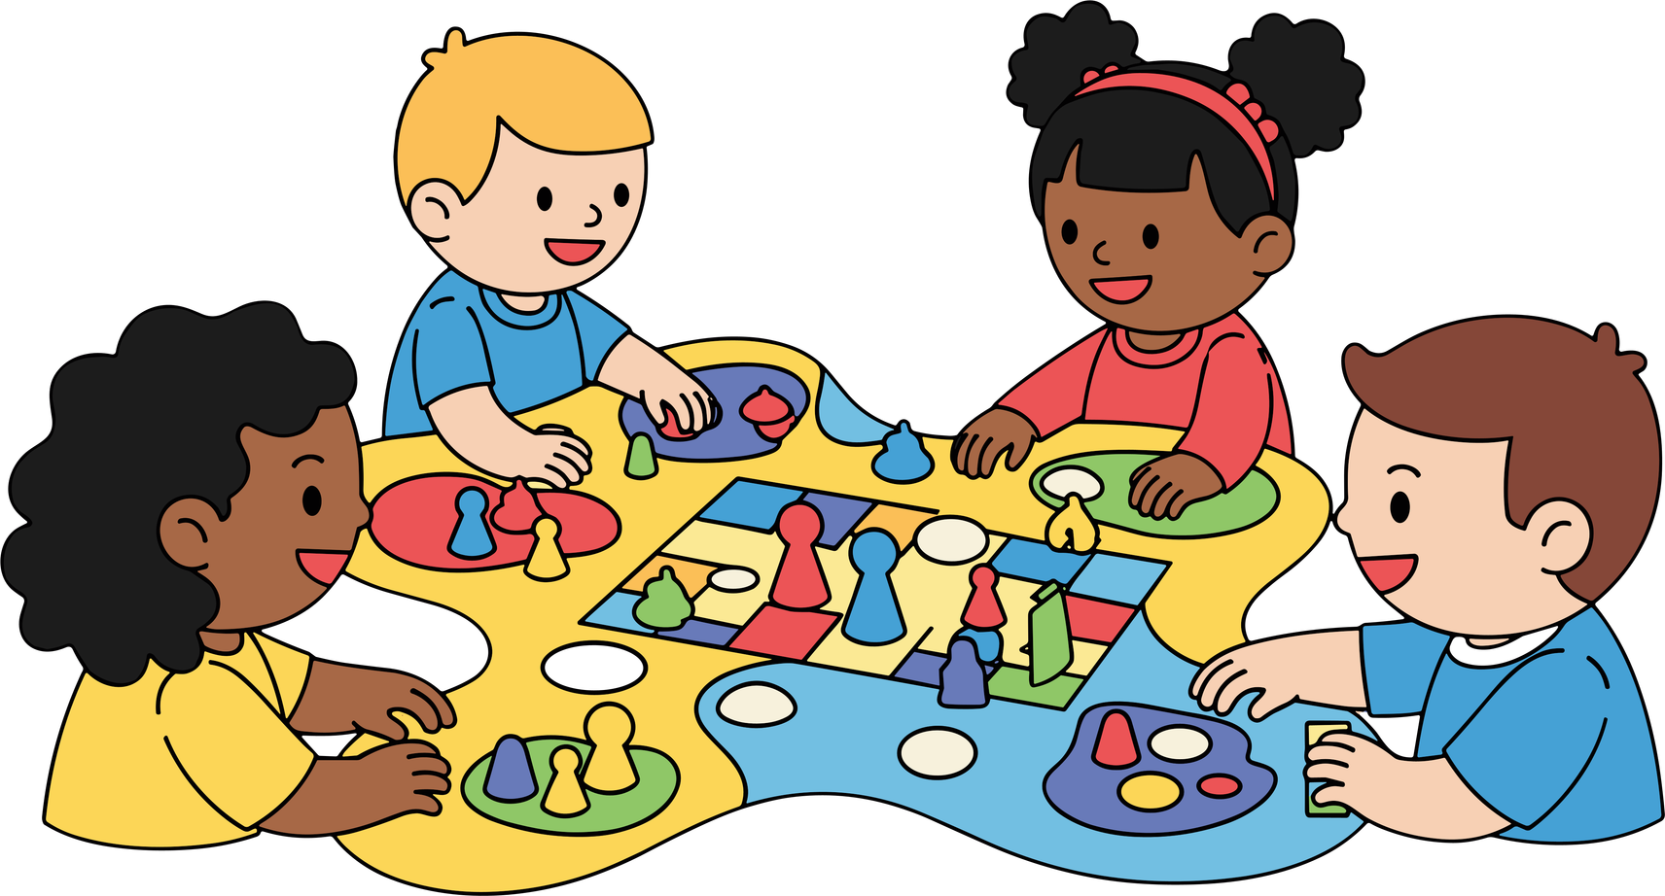
In quali situazioni siamo d’accordo?
In quali pensiamo in modo diverso?
Perché?
Ricorda
  Tutte le persone provano a volte vergogna.
  Non tutte le persone provano vergogna per le stesse cose.
  Parlare di ciò che sentiamo ci aiuta a capirci e a rispettarci.

Slide 9
Gioco del ritratto – Dove si nasconde la vergogna?

Slide 10
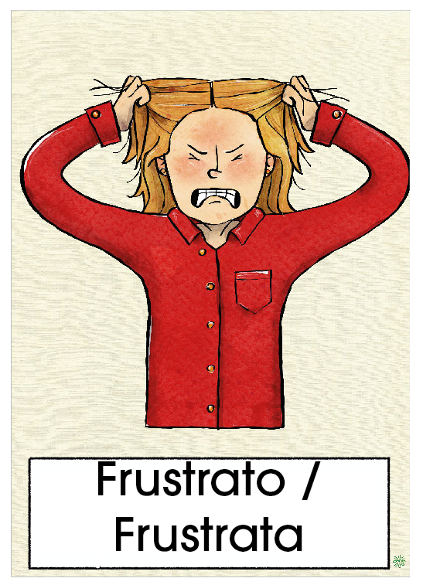
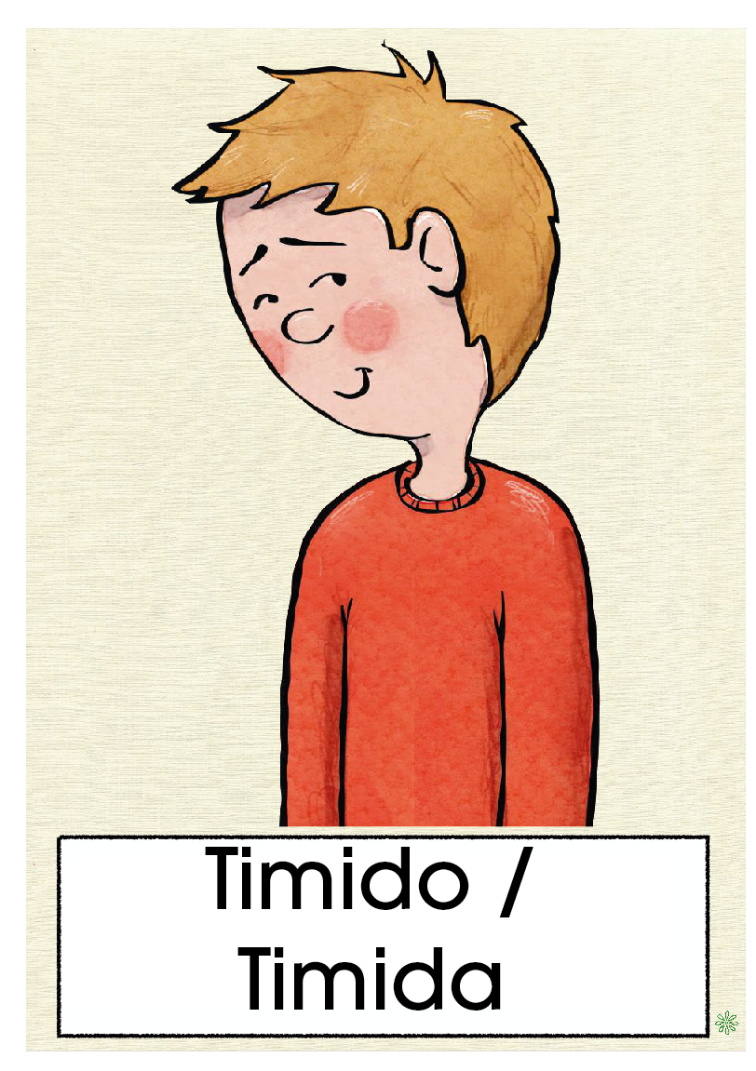
Materiali:
  Carte con volti che mostrano emozioni
  Lavagna e pennarelli
  Fogli e penne (opzionale per disegnare)
Cosa facciamo
Osserviamo diversi volti e cerchiamo di indovinare quale emozione esprimono.
Poi cerchiamo insieme dove si manifesta la vergogna nel corpo e nel viso.
(Forse possiamo anche disegnare il nostro “volto della vergogna”).
Ricorda
  La vergogna si manifesta anche nel corpo.
  Se impariamo a riconoscerla in noi, possiamo capire meglio anche le altre persone.
  Tutte le persone, davvero tutte, la provano a volte.

Slide 11



Le emozioni si manifestano nel corpo e nel viso. Oggi diventeremo detective delle emozioni.

Slide 12
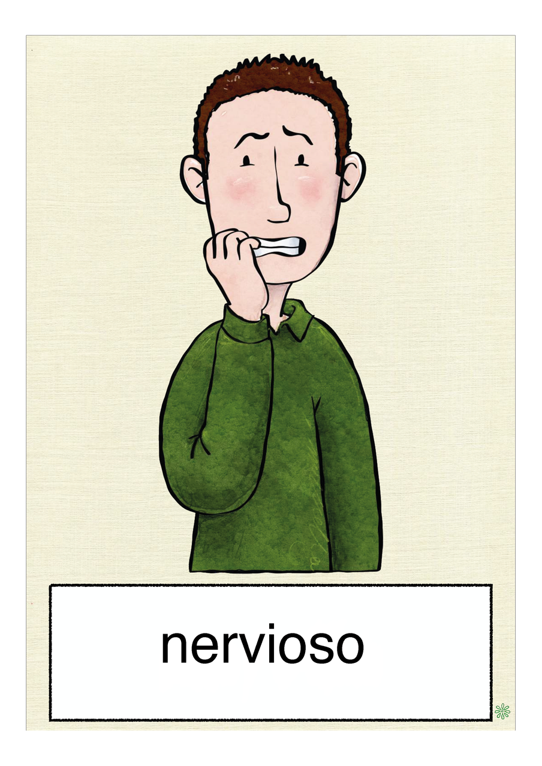
Facciamo delle domande
Osservazioni
01
Quale emozione vedi in questo volto?
01
La persona guarda verso il basso?
02
Quali indizi ti fanno pensare che sia vergogna?
02
Il volto è arrossato?
03
03
Sembra voler nascondersi?
Il volto cambia allo stesso modo per tutte le persone quando proviamo vergogna?
04
Rimane in silenzio?

Slide 13
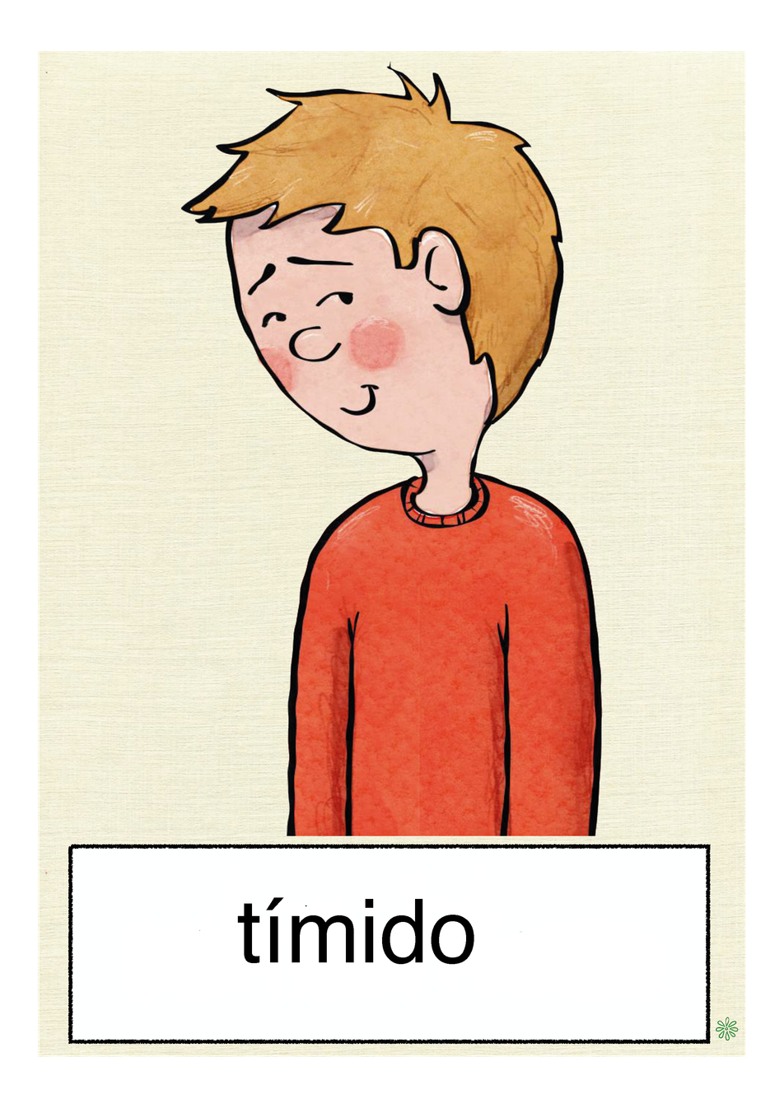
Facciamo delle domande
Osservazioni
01
Quale emozione vedi in questo volto?
01
La persona guarda verso il basso?
02
Quali indizi ti fanno pensare che sia vergogna?
02
Il volto è arrossato?
03
Sembra voler nascondersi?
03
Il volto cambia allo stesso modo per tutte le persone quando proviamo vergogna?
04
Rimane in silenzio?

Slide 14
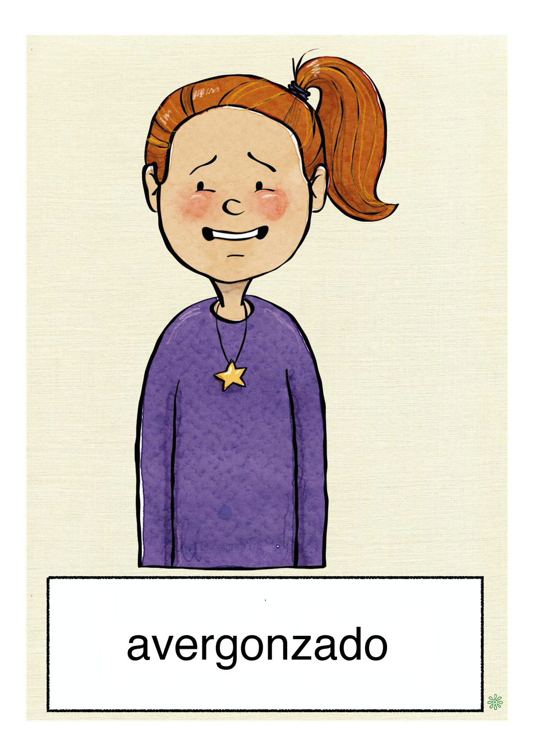
Facciamo delle domande
Osservazioni
01
Quale emozione vedi in questo volto?
01
La persona guarda verso il basso?
02
Quali indizi ti fanno pensare che sia vergogna?
02
Il volto è arrossato?
03
03
Sembra voler nascondersi?
Il volto cambia allo stesso modo per tutte le persone quando proviamo vergogna?
04
Rimane in silenzio?

Slide 15
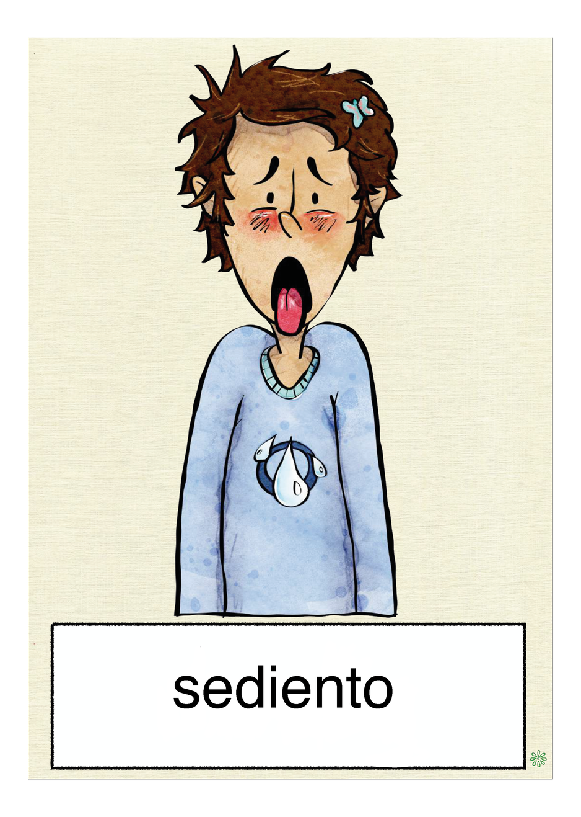
Facciamo delle domande
Osservazioni
01
Quale emozione vedi in questo volto?
01
La persona guarda verso il basso?
02
Quali indizi ti fanno pensare che sia vergogna?
02
Il volto è arrossato?
03
03
Sembra voler nascondersi?
Il volto cambia allo stesso modo per tutte le persone quando proviamo vergogna?
04
Rimane in silenzio?

Slide 16
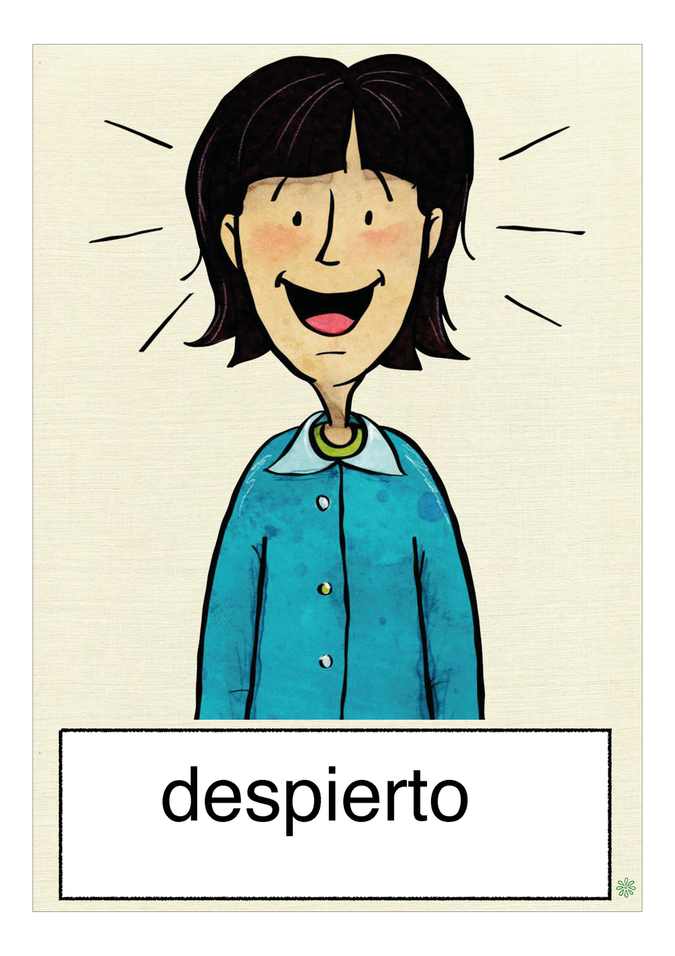
Facciamo delle domande
Osservazioni
01
Quale emozione vedi in questo volto?
01
La persona guarda verso il basso?
02
Quali indizi ti fanno pensare che sia vergogna?
02
Il volto è arrossato?
03
03
Sembra voler nascondersi?
Il volto cambia allo stesso modo per tutte le persone quando proviamo vergogna?
04
Rimane in silenzio?

Slide 17
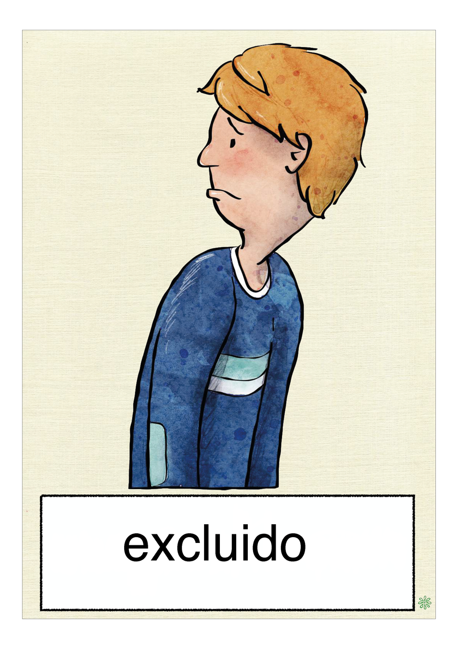
Facciamo delle domande
Osservazioni
01
Quale emozione vedi in questo volto?
01
La persona guarda verso il basso?
02
Quali indizi ti fanno pensare che sia vergogna?
02
Il volto è arrossato?
03
03
Sembra voler nascondersi?
Il volto cambia allo stesso modo per tutte le persone quando proviamo vergogna?
04
Rimane in silenzio?

Slide 18
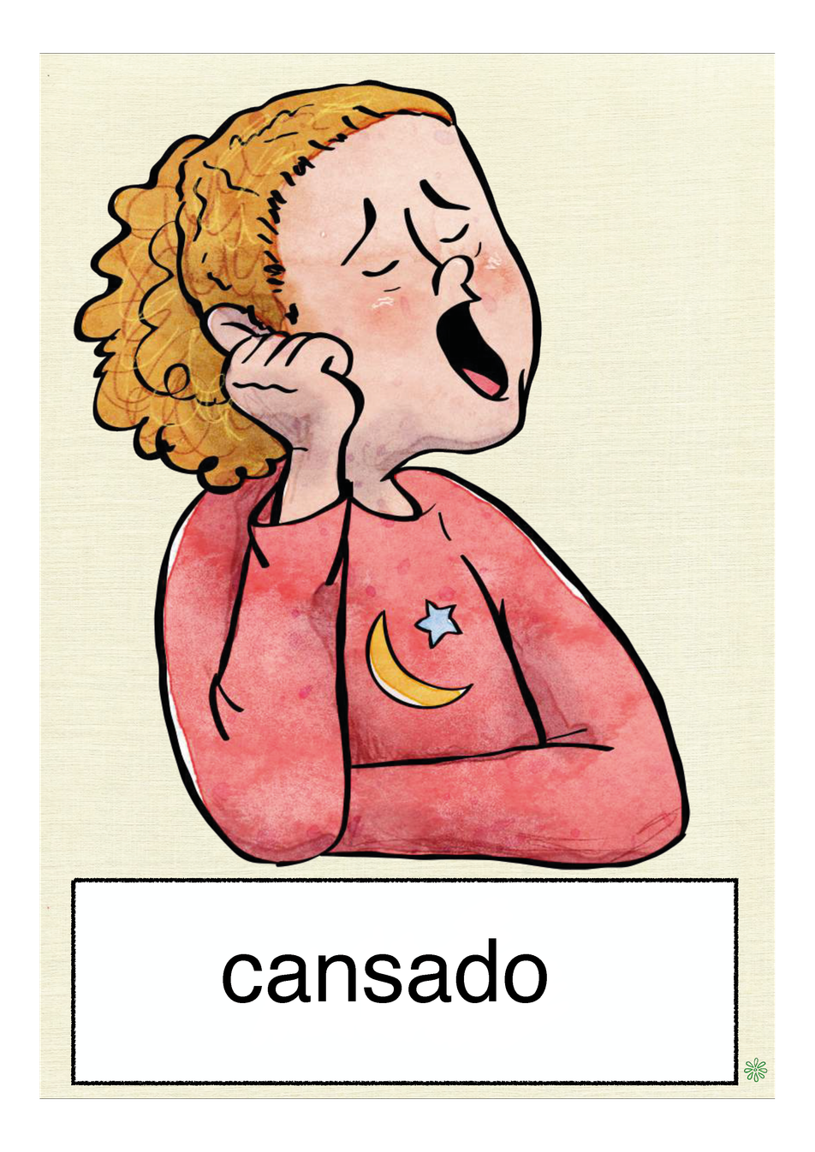
Facciamo delle domande
Osservazioni
01
Quale emozione vedi in questo volto?
01
La persona guarda verso il basso?
02
Quali indizi ti fanno pensare che sia vergogna?
02
Il volto è arrossato?
03
03
Sembra voler nascondersi?
Il volto cambia allo stesso modo per tutte le persone quando proviamo vergogna?
04
Rimane in silenzio?

Slide 19
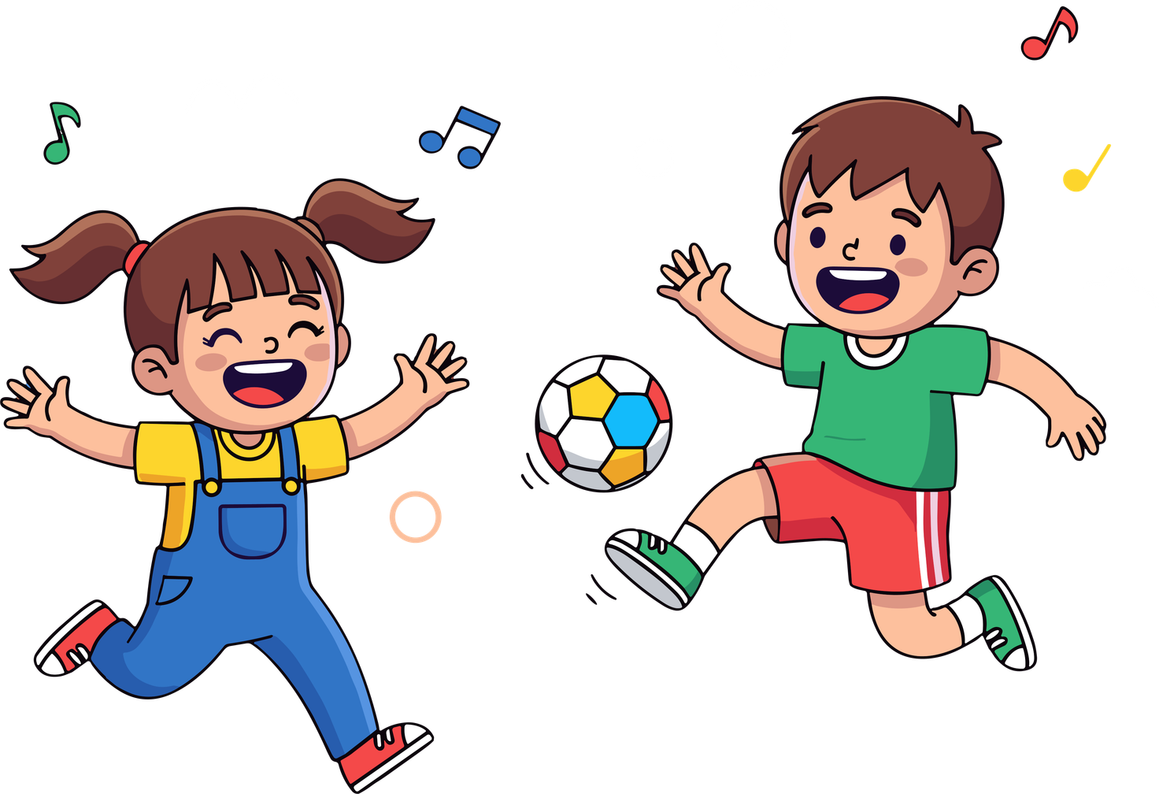
Conclusione del giorno 1
Concludiamo la giornata ricordando ciò che abbiamo imparato sulla vergogna:
  Che tutte le persone la provano, che non siamo sol* e che parlarne la rende più facile.
Ricorda
  La vergogna non è un nemico.
  È un’emozione che ci accompagna e che possiamo imparare a esprimere in modo calmo e rispettoso.

Slide 20
Giorno 2. Fattori scatenanti della vergogna e supporto reciproco
Raccolta di idee – “Quando provo vergogna?”

Slide 21
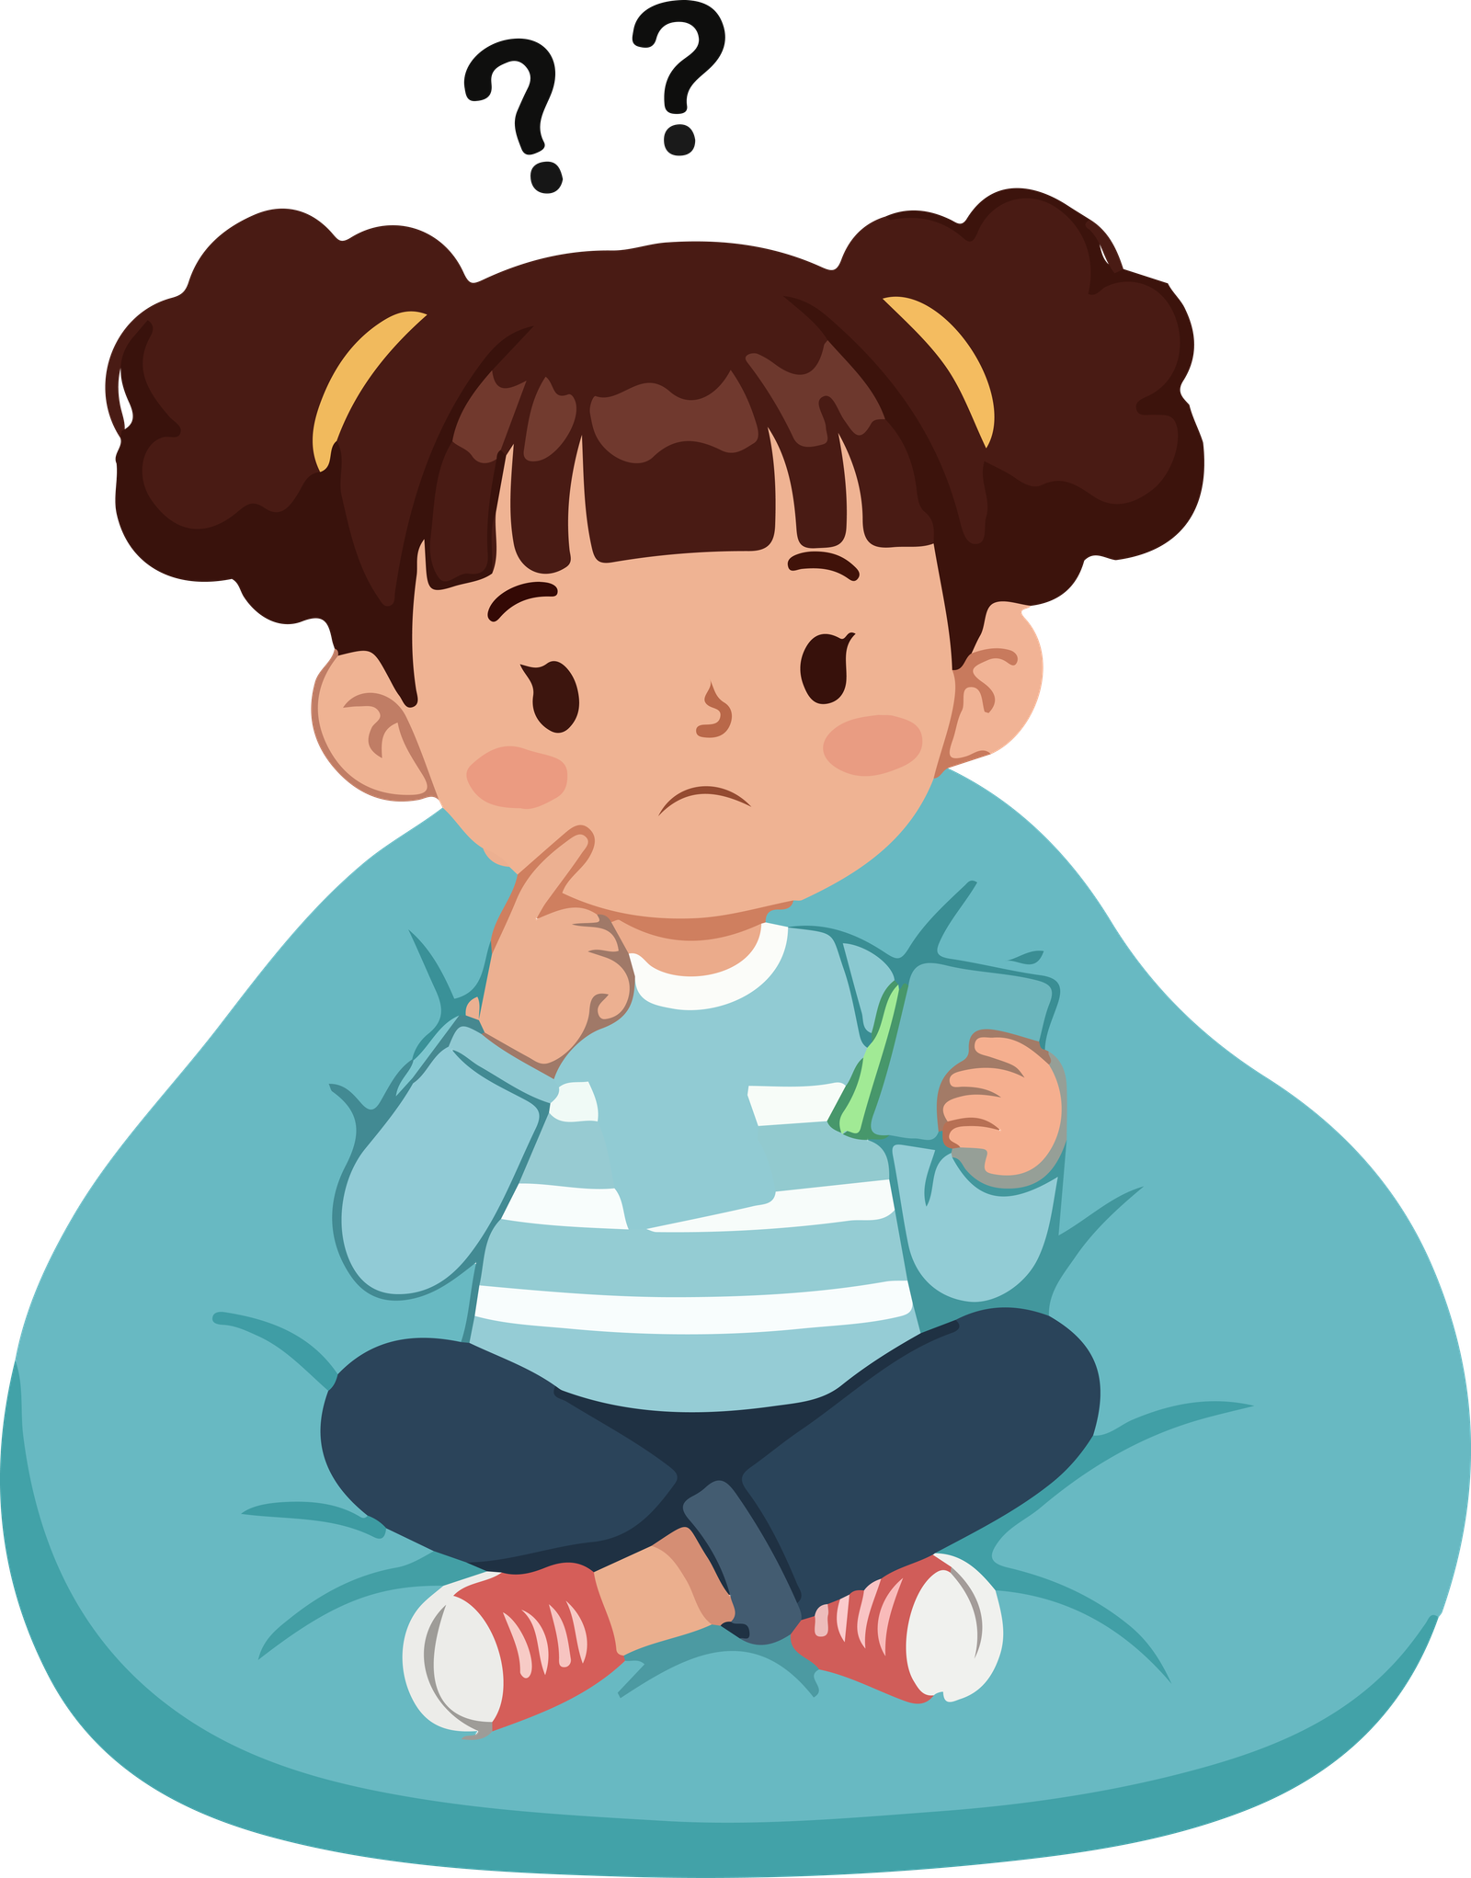
Materiali:
  Carte o post-it
  Pennarelli
  Lavagna o grande superficie murale
  (opzionale) musica rilassante
Cosa facciamo
Pensiamo a situazioni scolastiche che possono suscitare vergogna.
Scriviamo o disegniamo una situazione su una carta (non deve essere personale).
Poi attacchiamo tutte le carte su un poster per vedere quali situazioni si ripetono.

Slide 22

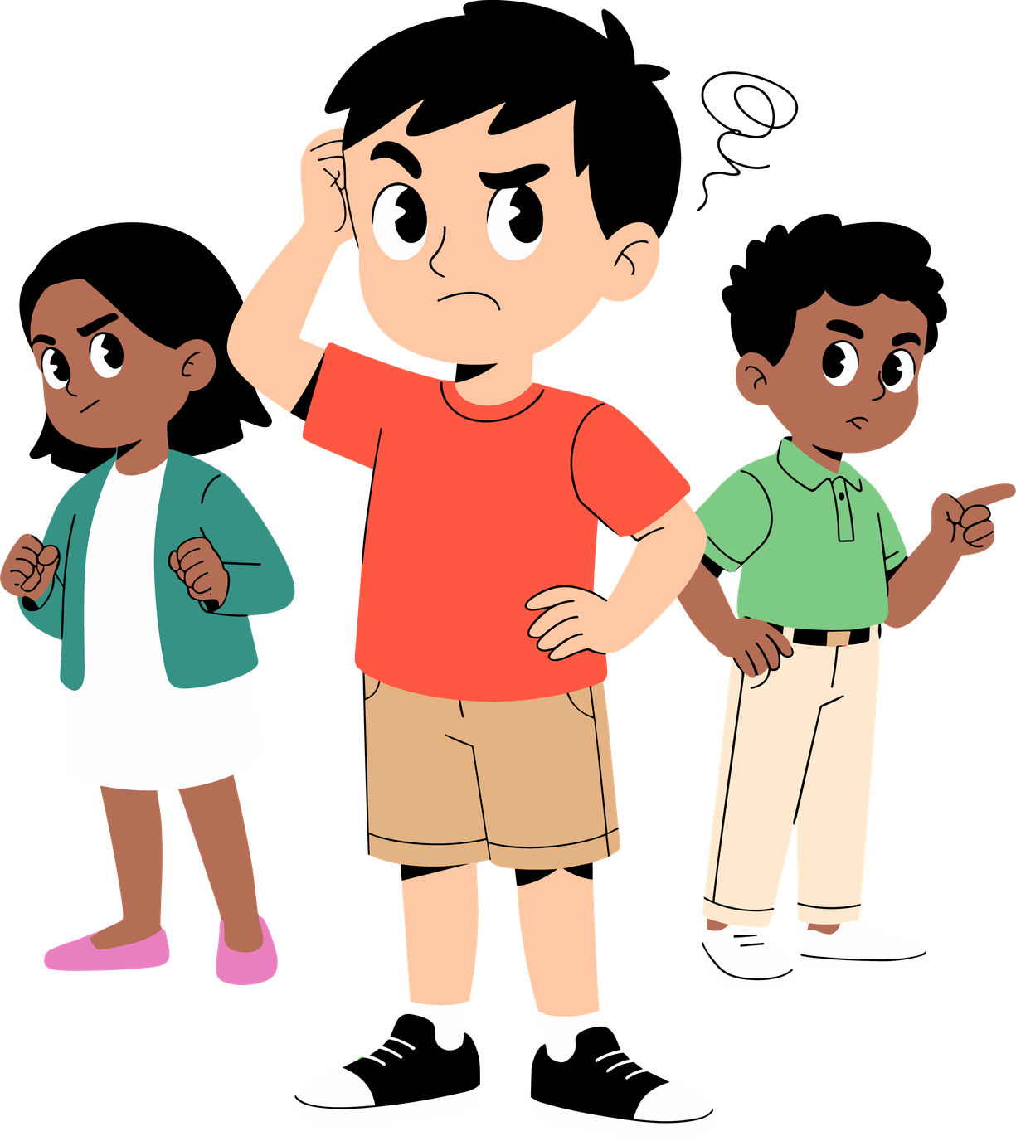
Commettere un errore davanti agli altri
Sich beobachtet
Sentirsi osservat* o giudicat* fühlen
Non ricevere riconoscimento
Essere esclus* o ignorat*
Parlare di qualcosa di molto personale

Slide 23
Ci sono situazioni che si ripetono nel poster?
Perché alcune cose suscitano più vergogna rispetto ad altre?
Che cosa possiamo fare affinché nessun* si senta male quando qualcun* commette un errore in classe?
Ricorda
Tutte le persone provano a volte vergogna. Possiamo imparare a riconoscerla e a capire quando emerge. In questa classe possiamo contribuire tutt* a far sì che nessun* si senta male quando qualcun* commette un errore.

Slide 24
Attività 2.2
Che cosa mi aiuta quando provo vergogna

Slide 25
Materiali:
  Carte o post-it
  Pennarelli
  Lavagna o grande superficie murale
  (opzionale) musica rilassante
Cosa facciamo
Pensiamo a situazioni scolastiche che possono suscitare vergogna.
Scriviamo o disegniamo una situazione su una carta (non deve essere personale).
Poi attacchiamo tutte le carte su un poster per vedere quali situazioni si ripetono.

Slide 26

Abbiamo già visto quali cose possono suscitare vergogna.
Ora riflettiamo su che cosa ci aiuta quando la proviamo.
Quali parole, gesti o azioni ci aiutano a sentirci meglio?
Esempi:
  Che qualcun* mi ascolti
  Che nessun* rida di me
  Che mi venga detto qualcosa di gentile
  Che mi venga dato tempo per calmarmi
  Che mi venga ricordato che è successo a tutt* almeno una volta

Slide 27

Creiamo un poster per ricordarcelo:
Quali cose ti aiutano a sentirti accompagnat* quando provi vergogna?
Quali gesti ti piacerebbe ricevere dagli altri?
Come possiamo aiutare i/le nostri/e compagni/e di classe?

Slide 28
Ricorda
Tutte le persone provano vergogna.
E tutte possiamo contribuire a far sì che qualcun* si senta meglio.
Il nostro nuovo poster è un promemoria che possiamo creare insieme una classe sicura.
Quando ci comprendiamo, possiamo reagire con più calma e con maggiore empatia.

Slide 29
Attività complementari
Storie anonime sulla vergogna

Slide 30

Materiali:
  Fogli vuoti o piccoli biglietti
  Una scatola, una grande busta o una tasca (per raccogliere le storie)
  Lavagna o flipchart e pennarelli
  (opzionale) etichetta decorativa: “Cose che ci uniscono” (per la scatola)
Cosa facciamo
Scriviamo storie anonime sulla vergogna.
Non devono essere reali.

Slide 31
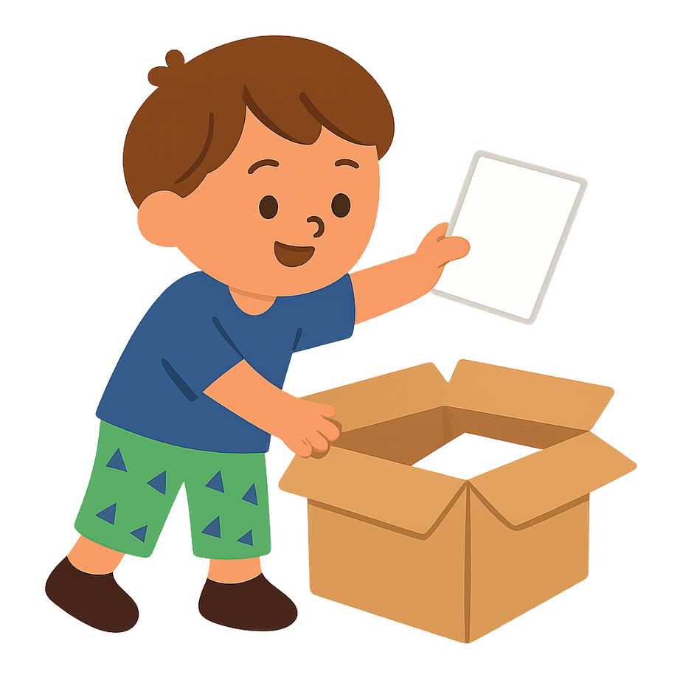
Leggiamo un biglietto dopo l’altro e rispondiamo:
Perché questa situazione può suscitare vergogna?
Che cosa potremmo fare se succedesse a un* compagn* di classe?
Che cosa aiuta in momenti come questi?

Slide 32
La vergogna è qualcosa che tutt* proviamo.
Se ne parliamo senza paura, ci capiamo meglio
e ci trattiamo con più attenzione.

Slide 33
Attività complementari
Il semaforo della vergogna

Slide 34

Materiali:
  Carte: rosso, giallo, verde
  Lista di situazioni
  Spazio per muoversi
Cosa facciamo
  Utilizziamo un’“emozioni-semaforo” per mostrare quanta vergogna possono suscitare diverse situazioni
  Leggiamo più frasi e ogni persona alza la carta che rappresenta meglio l’intensità
Ricorda
• Tutte le persone hanno provato vergogna almeno una volta. Se la condividiamo (anche in forma anonima), ci capiamo meglio e impariamo a relazionarci con più rispetto.

Slide 35
01
Dimenticare il testo di una canzone durante la lezione di musica.
  Rosso: alto
  Giallo: medio
  Verde: poco o per niente
02
Dimenticare il testo di una canzone durante la lezione di musica.
03
Prendere un brutto voto in una materia in cui di solito vado bene.
04
Che qualcun* legga ad alta voce ciò che ho scritto.
05
Arrivare in ritardo quando tutt* sono già sedut*.
06
Mi vergognerei di cadere davanti ai/le mie amic*.
Ricorda
Ogni persona vive la vergogna a modo suo. Non esistono intensità “giuste”: tutte sono valide.

Slide 36
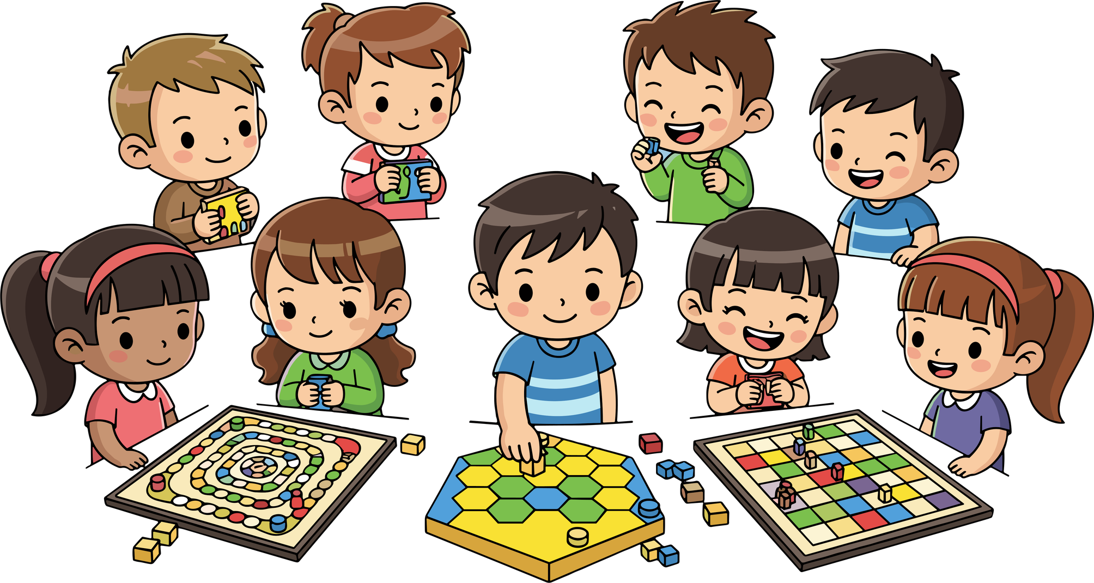
Tutte le persone provano a volte vergogna. Non è qualcosa di negativo. È un segnale che ci aiuta a capire noi stess e a chiedere ciò di cui abbiamo bisogno.*
Oggi abbiamo visto che tutt* proviamo vergogna prima o poi e che ognun* la vive in modo diverso. Quando ne parliamo, la comprendiamo meglio. E quando ci trattiamo con rispetto, nessun* deve nascondere come si sente.
Grazie per la vostra partecipazione e per contribuire insieme a creare una classe più sicura ed empatica.

Slide 37


